Slide 1
Lifestyle leerjaar 1, periode 2 laatste stukje week 8 en rode draad

Slide 2
Doel deze week
Weet je wat het verschil is tussen voeding en vulling gerelateerd aan de schijf van vijf
Basiskennis over de energiebalans en bepalen energiebehoefte
Macronutriënten onderscheiden en fysiologische functie
De richtlijnen van de schijf van vijf noemen.
Kan je uitleggen wat beweegrichtlijnen inhouden.
Rode draad t.b.v. toets

Slide 3
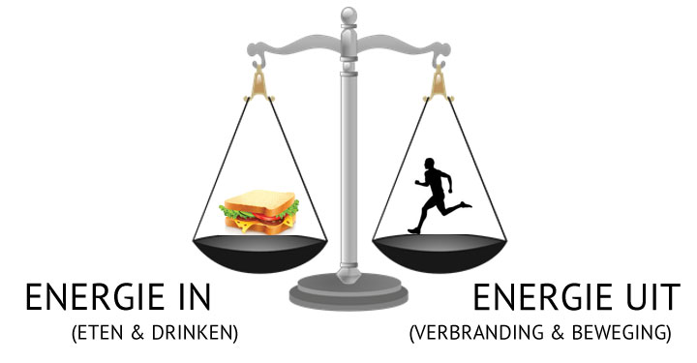
Energiebalans

Slide 4
Dagelijkse energiebehoefte
Energiebehoefte bepalen
De energiebehoefte (de hoeveelheid kilocalorieën je nodig hebt op een dag) is opgebouwd uit de volgende onderdelen (2):
Ruststofwisseling/basaalmetabolisme: de hoeveelheid kilocalorieën die het lichaam gebruikt in rust (dus zonder beweging);
Het effect van bewegen: energie die je gebruikt om te kunnen bewegen;
het thermisch effect van voeding: de energie die nodig voor het verteren en omzetten van voeding en voedingsstoffen;
Energieverbruik door groei (bij kinderen).

Slide 5
Pal(physical activity level) waarde

Slide 6
Vullen of voeden?

Slide 7
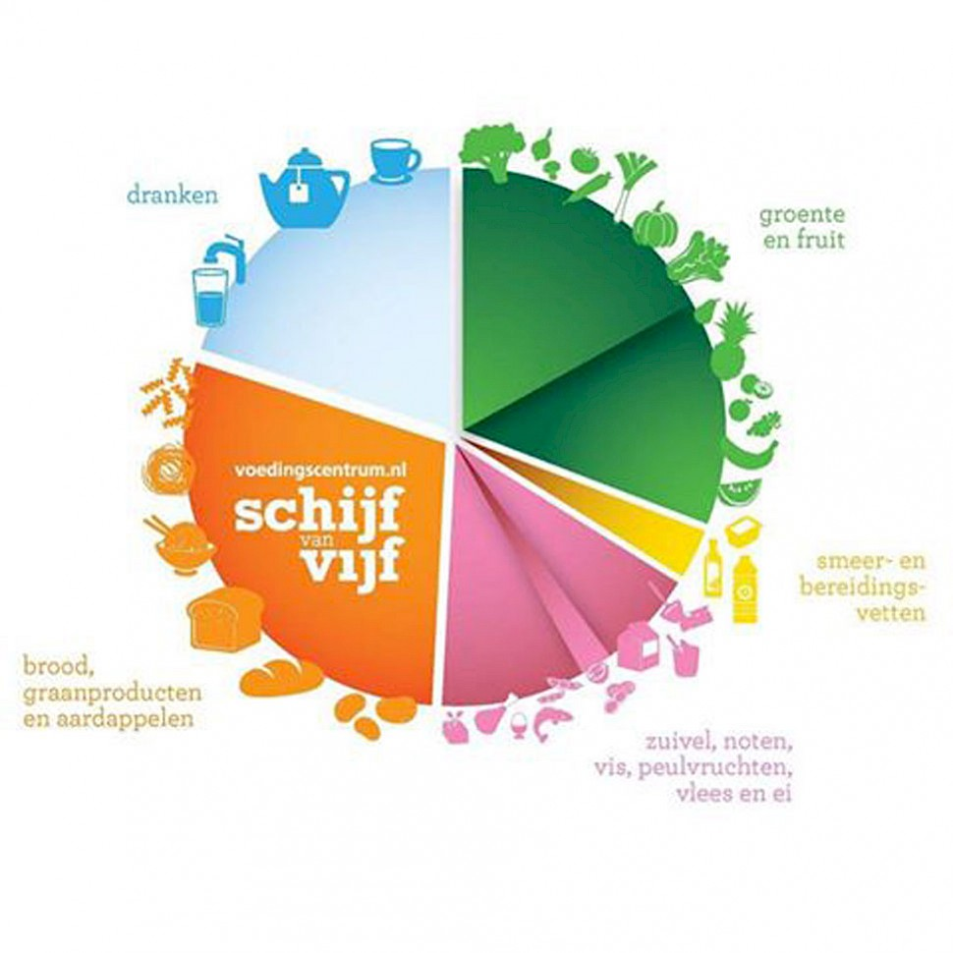
Gezonde voeding belangrijke rol!

Slide 8
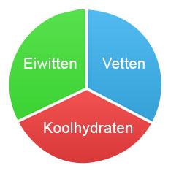
Macronutriënten, functie en keuzes

Slide 9
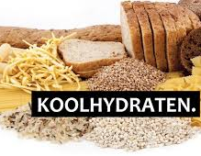
Koolhydraten 40%-70%
Brandstof, reservebrandstof in de vorm van glycogeen in spieren en lever.
Handhaven bloedglucosegehalte.
Leveren snel energie (sneller dan vet).
1 gram koolhydraten levert 4 kilocalorieën.

Slide 10
Koolhydraten/voedingsvezels
Zijn stoffen uit planten die mensen niet verteren, maar wel een belangrijke functie hebben in het lichaam.
Dus 30 en 40 gram per dag
Functie:
Stimuleren kauwproces
Remmend effect op de maagontleding
Ondersteunen bloedglucosespiegel
Zachtere ontlasting en bacteriegroei in darm en verlagen risico op darmontsteking vooral bij oudere mensen
Verlaging slechte cholesterol
Eet fruit i.p.v. het te drinken. Vervang witte, rijst, pasta en brood door zilvervliesrijst, volkoren/bruin boord en pasta. Rauwkost of gedroogde vruchten i.p.v. chips en koek. Vervang vlees regelmatig door peulvruchten. Minimaal 200 gram groenten per dag.

Slide 11
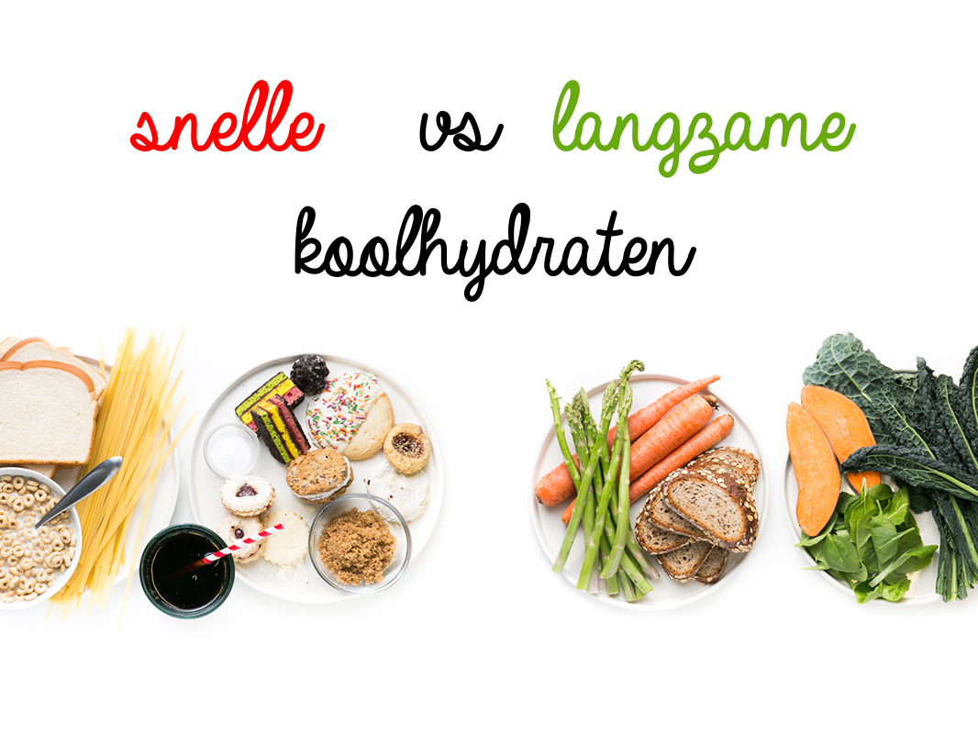
Notes:
Verschil zakje suiker in een glas water en bijvoorbeeld havermout in een glas water.
Dat is hetzelfde wat er in je lichaam gebeurt.
Uitleg volgende plaatje suikerspiegel

Slide 12
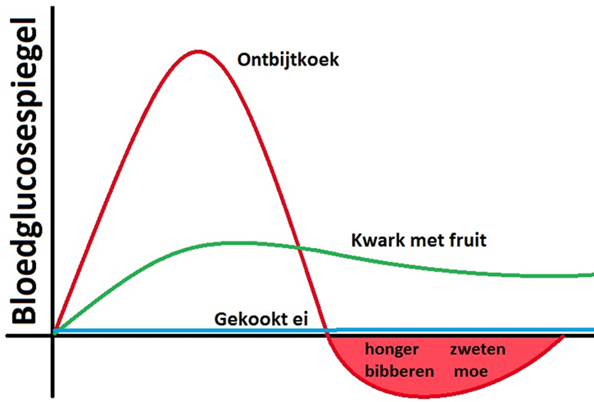
Bloedglucosespiegel
Glycemische index ( hoe snel stijgt de bloedglucosespiegel van een product)

Slide 13
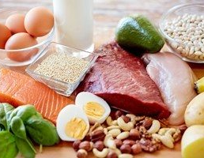
Eiwitten minimaal 0,8 gram per kg lichaamsgewicht
Bouwstof voor het lichaam.
Herstel en opbouw van spieren en (bot)weefsel.
Spelen een belangrijke rol bij diverse fysiologische processen.
Eiwitten geven sneller een verzadigd gevoel.
Relatie afvallen en sporten.
Groepen mensen die meer eiwitten nodig hebben.
4 kcal per gram

Slide 14
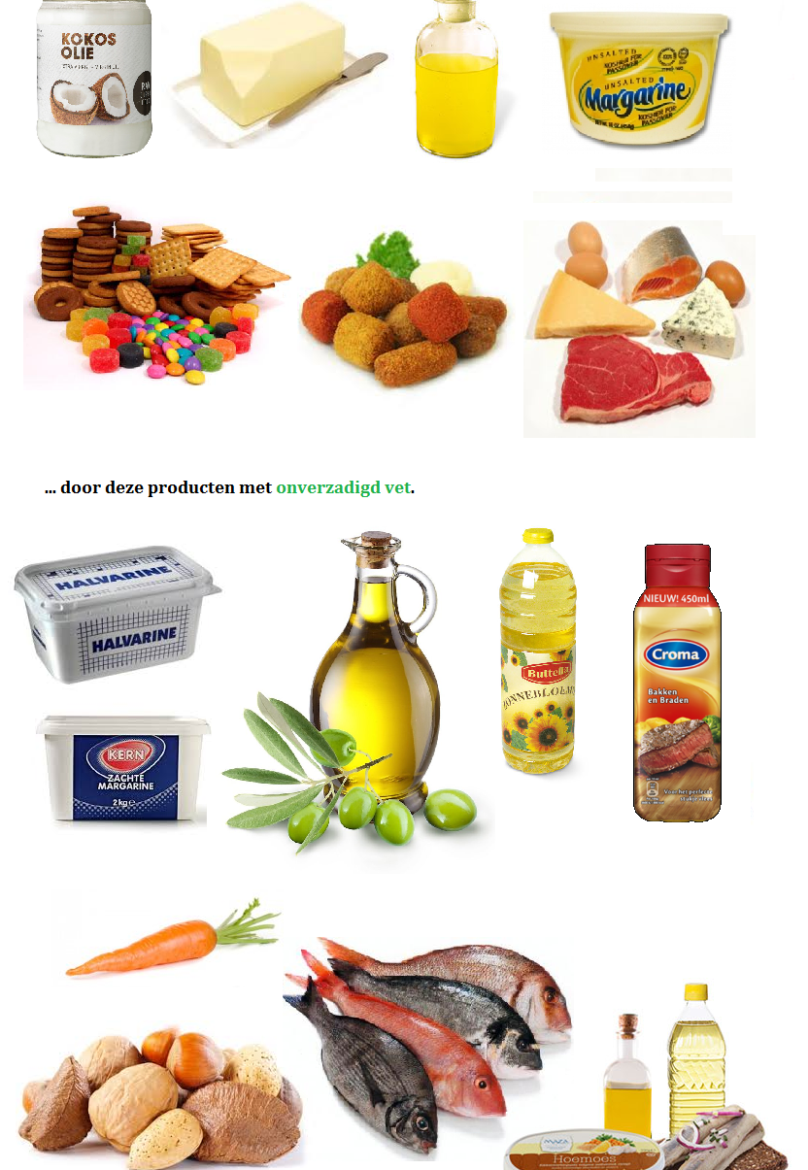
Vetten 20%-40% (20-35% gewichtstoename) waarvan verzadigd vet max. 10%
Leverancier van voedingsstoffen en essentiële vetzuren (vitamine A,D,E omega 3 en 6).
Opbouw cellen.
Isolatie.
Langere verzadiging door langer in de maag.
Verzadigde en onverzadigde vetten (later meer).
Levert meer kilocalorieën 9 kcal per gram

Slide 15
Alcohol
1 gram alcohol levert 7 kilocalorieën.
Geen voedingsstof, maar kan wel worden opgeslagen in vet.

Slide 16
Nederlandse beweegrichtlijnen
Beweegrichtlijnen
Notes:
Beweegrichtlijnen 2017 advies van de gezondheidsraad. Verlaagt het risico op chronische ziekten als diabetes, kanker en hart- en vaatziekten en depressieve symptomen en bij oudereren botbreuken.

Slide 17
MET-waarde deze moet op basis van intensiviteit snappen

Slide 18
Rode draad
Bekijk PowerPoint in Wiki

Slide 19
Week 1 spijsvertering
De organen maag- darmkanaal op basis van een plaatje kunnen benoemen
Spijsverteringsappen en waar
Vertering van de verschillende voedingsstoffen (koolhydraten, eiwitten, vetten) mond tot en de ontlasting. Bijvoorbeeld waar start de vertering van de koolhydraten.

Slide 20
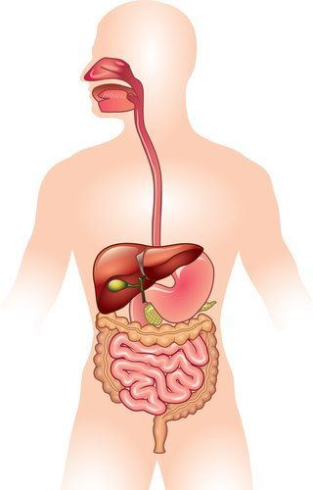
Het maag-darm kanaal
Het maagdarm kanaal is een holte die door het lichaam loopt, van mond tot anus. Het bestaat uit:
mond
mondholte
keelholte
slokdarm
maag
dunne darm (met 12-vingerige darm)
blinde darm
dikke darm
endeldarm
anus

Slide 21
Week 2 HACCP voedselveiligheid
HACCP ken de stappen en waarom is het belangrijk?
Welke verschillende risico’s zijn er?
Wie houdt er toezicht?

Slide 22
Week 3 voeding en duurzaamheid
Duurzaam voedselsysteem
Voedselafdruk
Klimaatbelasting
Belasting van veeteelt op milieu
Aspecten van duurzaamheid:
Productieketen
Klimaatverandering
Waterverbruik
Bestrijdingsmiddelen en mest
Smog en geluidsoverlast

Slide 23
Duurzaamheid en voeding
Je kunt benoemen wat duurzaamheid in de voedselketen inhoud.
Je weet wat er met voedselafdruk wordt bedoeld.
Je kunt beschrijven welke aanpassingen de consument moet doen om duurzaamheid in de keten te bevorderen

Slide 24
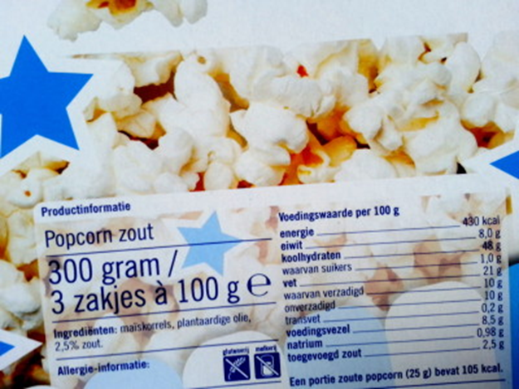
Inhoud
Etiketten
Informatie op een etiket
Onderdelen van een etiket
Ingrediënten
Voedingswaarde
Bewaaradvies
Fabrikant
Inhoud verpakking
EU-erkenningsnummer
Houdbaarheidsdatum

Slide 25
Etiketten
Etiketten zijn het onderdeel van de verpakking dat informeert over een levensmiddel.
Op het etiket staat bijvoorbeeld wat in een levensmiddel zit.
Wat op een etiket moet staan is vastgelegd in de Warenwet Informatie Levensmiddelen (WIL) en in de Europese wet Voedselinformatie.
De Nederlandse Voedsel- en Warenautoriteit houdt hier toezicht op.

Slide 26
Wat staat er op een etiket?
Ingrediënten
De grondstoffen die in het levensmiddel zitten.
De ingrediënten staan op volgorde van hoeveelheid:
Het ingrediënt dat het meest in het product zit, staat eerst.
Het product dat er het minst inzit staat achteraan.

Slide 27
Ingrediënten: toevoegingen
Allergenen
Stoffen die bij sommige mensen een overgevoeligheidsreactie kunnen veroorzaken
De veelvoorkomende allergenen moeten duidelijk aangegeven worden op het etiket.
Voorbeelden zijn melk, melkeiwitten, ei, gluten, pinda's en noten.
Aroma's
Dit zijn stoffen die geur of smaak geven.
Aroma's mogen alleen 'natuurlijk' worden genoemd als ze uit een natuurlijke bron komen en gewonnen zijn via een natuurlijk proces.
Additieven
Fabrikanten voegen soms additieven toe, zodat het product er beter uitziet, beter smaakt of zodat je het langer kunt bewaren.
Eerst staat de categorie aangegeven, bijvoorbeeld 'kleurstof', dan volgt het E-nummer of de naam van de stof, zoals 'karmijnzuur'.

Slide 28
Wat staat er op een etiket?
Voedingswaarde
Tabel met hoeveelheden energie en voedingsstoffen die in het product zitten.
Kijk naar de hoeveelheid per 100 gram of milliliter als je producten met elkaar vergelijkt.

Slide 29
Wat staat er op een etiket?
Bewaaradvies
Hier staat hoe je het product het beste kunt bewaren.
Fabrikant/importeur
De naam en het adres van de fabrikant of de importeur staan altijd op de verpakking vermeld.

Slide 30
Wat staat er op een etiket?
Inhoud verpakking
Dit is de netto hoeveelheid (of het aantal stuks als dit makkelijk na te tellen is).
Vloeistoffen worden uitgedrukt in milliliters of liters. Vaste stoffen worden uitgedrukt in grammen of kilo's.
Het symbool e staat voor 'estimated', ofwel: de inhoud is ongeveer 500 ml.

Slide 31
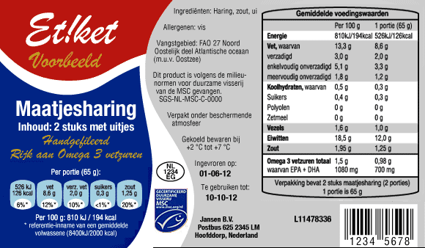
Wat staat er op een etiket?
EU-erkenningsnummer
Fabrikanten die dierlijke producten gebruiken zoals vlees, vis, zuivel of eieren moeten door de Nederlandse Voedsel en Warenautoriteit (NVWA) erkend zijn. Dit kun je zien aan het nummer in het EU-ovaal.

Slide 32
Je kent de verschillende keurmerken
ASC
Beter Leven keurmerk (2 en 3 sterren)
Demeter
EKO
Europees keurmerk voor biologische landbouw
Fairtrade
Milieukeur
MSC
Rainforest Alliance
RSPO Certified Sustainable Palm Oil
UTZ

Slide 33
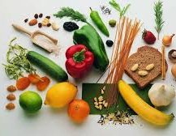
Alternatieve voedingspatronen en diëten
Verschillende alternatieve voedingspatronen en diëten
Herkennen
Voor- en nadelen
Type eters en het belang van bewust eten.

Slide 34
Psychologie van eten
Onderscheiden van zintuigen
In welke mate spelen ze een rol bij onze smaak en spijsvertering.
Zintuigen en gedrag zoals bijv. Pavlov reactie.
Verschillende typen eters

